Slide 2

Aprendendo um pouco sobre git.
Willy Lima

Slide 3
Índice
O que é GIT?
Como o git pode nos ajudar como QA?
Como instalar o git?
Ferramentas
Ciclo de vida de um arquivo
Exemplos de comandos Basicos
Desafio
Duvidas

Slide 4
GIT ( Sistema de Controle de Versão )

Slide 5
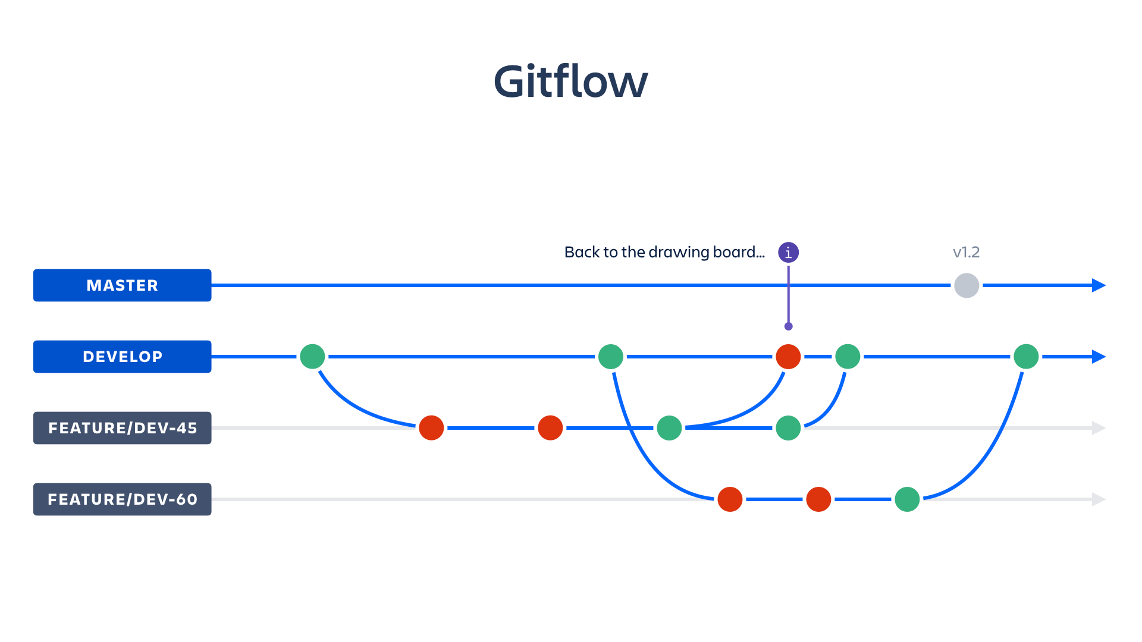
O que é GIT?
Git é um sistema de controle de versão de arquivos. Através deles podemos desenvolver projetos na qual diversas pessoas podem contribuir simultaneamente no mesmo, editando e criando novos arquivos e permitindo que os mesmos possam existir sem o risco de suas alterações serem sobrescritas.

Slide 6
Como o git pode nos ajudar?
Se não houver um sistema de versão, imagine o caos entre duas pessoas abrindo o mesmo arquivo ao mesmo tempo. Uma das aplicações do git é justamente essa, permitir que um arquivo possa ser editado ao mesmo tempo por pessoas diferentes. Por mais complexo que isso seja, ele tenta manter tudo em ordem para evitar problemas para nós desenvolvedores..

Slide 7
Como instalar o GIT?
Instalar no Windows:
https://git-scm.com/download/win
Instalar no mac:
https://git-scm.com/download/mac
Instalar no Linux:
Para o Linux será usado o comando sudo apt-get install git

Slide 8






Ferramentas

Slide 9
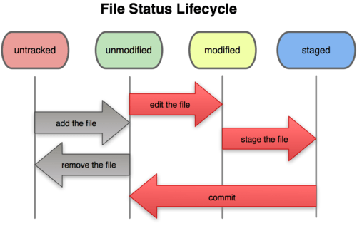
Estados dos arquivos no GIT
untracked: Arquivos que não estão marcados para envio.
unmodified: Arquivos não modificados.
modified: Arquivos modificados.
staged: Arquivos que estão marcados para envio.

Slide 10
Comandos básicos:
git init | Este comando é usado para criar um novo repositório GIT
git add | pode ser usado para adicionar arquivos a sua branch
git clone | usado para fins de verificação de repositório.
git commit | usado para confirmar as alterações na branch
git status | lista de arquivos alterados juntamente com os arquivos que ainda não foram adicionados ou confirmados.
git push | envia as alterações feitas para o ramo mestre do repositório remoto associado ao diretório de trabalho.
git checkout | pode ser usado para criar ramos ou alternar entre eles
git remote | permite que um usuário se conecte a um repositório remoto.
git branch | listar, criar ou excluir ramos.
git pull | Para mesclar todas as alterações presentes no repositório remoto para o diretório de trabalho local
git merge | usado para mesclar uma ramificação no ramo ativo.
git diff | usado para listar os conflitos. Para visualizar conflitos com o arquivo base
git log | exibe uma lista de compromissos em uma ramificação, juntamente com os detalhes pertinentes.

Slide 11

Desafio

Slide 12
Vamos esticar as mangas e mandar ver!!!
Você vai precisar:
Um computador com internet (Windows, Mac, Linux)
Criar uma conta no GitHub para ser usado durante o curso
Acessar esse repositório:
https://github.com/willyalima/PROJETO_BOOTCAMP

Slide 13

Duvidas?

Slide 14
Existem 9 verbos,
mas vamos explorar apenas 4:
GET • A mais comum de todas, através dela pedimos a representação de um recurso;
POST • O método post é usado quando queremos criar um recurso;
PUT • Utilizado para atualizar objeto já existente;
DELETE • Exclui o recurso especificado

Slide 15
Obrigado!

